Slide 1

Tips & Trucs
Muteren in Top10nl Hoofdstuk 16

Slide 2
Overzicht
Labels niet zichtbaar
Extensions
Rotate Tool
Continue Feature
Perpendicular (Rechthoek)
Parallel
Sneltoetsen
Muissnelheid

Slide 3
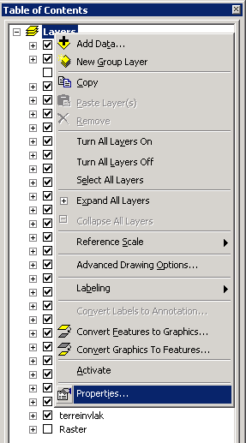
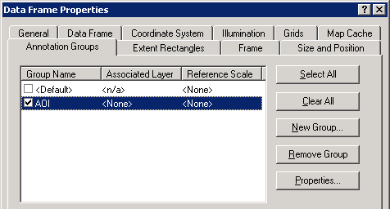
Labels zijn niet zichtbaar
1.Mogelijk staat de display van de labeling uit. Schakel per kaartlaag de weergave in via de properties van elke kaartlaag of schakel dmv. de label tools de labels aan.
2.Mogelijk dat er een schaalbegrenzing op de bijbehorende kaartlaag staat ingesteld, zodat de te labelen objecten niet worden afgebeeld. Zoom verder in zodat de objecten wel worden afgebeeld en dus ook de labeling.
3.Labeling is niet zichtbaar omdat
er een voortgangsgrid aanwezig
is in de mxd. Schakel de 'default'
annotatielaag uit in het Data Frame
Properties dialoogvenster.

Slide 4
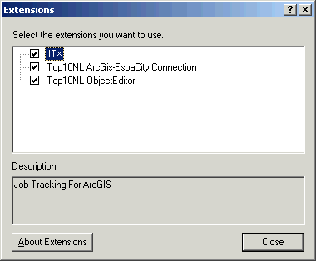
Extensions
Wanneer de top10nl toolbars grijs blijven.
Oplossing 1:Start een Editsessie
Oplossing 2:Extensions
inschakelen
Open het extensions:
dialoogvenster: Menu → Tools → Extensions
Vink de benodigde extensions aan.

Slide 5
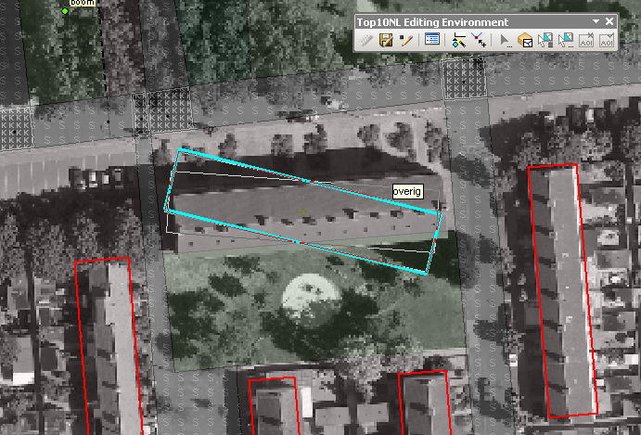
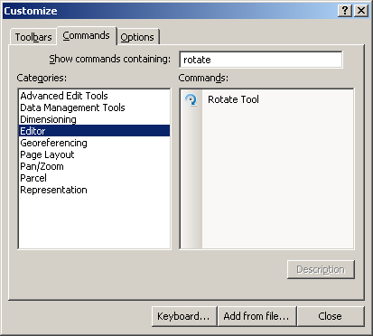
Rotate Tool
Soms komt het voor dat je een object wilt roteren.
Een handige tool hiervoor
is de standaard “rotate tool”
Zoek in customize naar de
rotate tool. En sleep deze naar een willekeurige plek

Slide 6
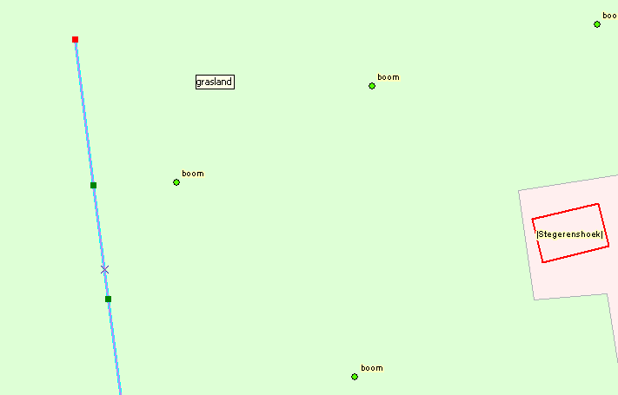
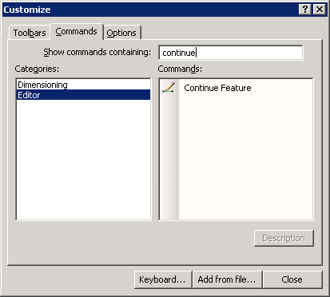
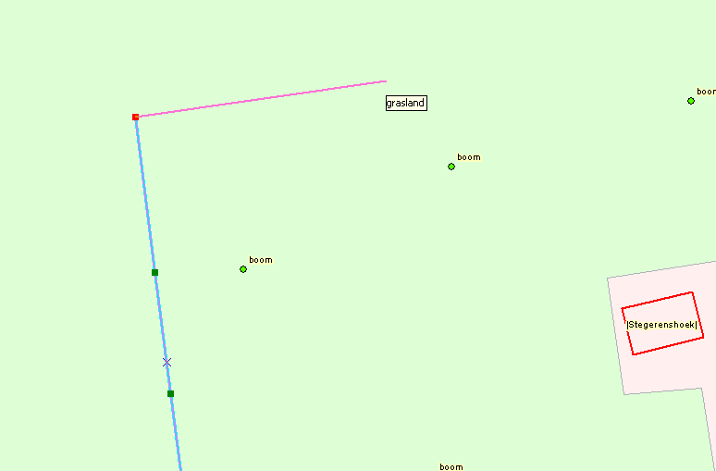
Continue Feature
Een handige tool als je een
bestaand lijnobject wilt
wijzigen.
2. Selecteer een lijn en dubbelklik op de
selectie zodat de vertexen zichtbaar worden.
3. Activeer de tool en je komt automatisch in de Sketch modus, je kunt nu het bestaande
object verder tekenen.
De rode vertex (Endpoint)
kun je eventueel wijzigen
dmv. de Flip tool.
1. Zoek in de customize dialog box naar
de tool. Tik in het zoekvenster
“continue” en sleep de knop naar een willekeurige plek

Slide 7
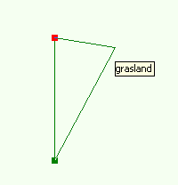
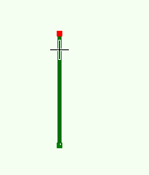
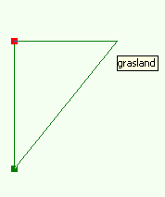
Perpendicular (Rechthoek)
Je hebt situaties waarbij je een haakse hoek wilt digitaliseren.
Dit kun je doen als je in de sketch modus zit.
1. Kies de object
definitie gebouw/
huis en zet de eerste
twee vertexen.
2. Ga op de lijn staan
en druk de toetsen
cntrl + e gelijk in.
Je ziet dat de lijn
groen oplicht en
dat je hierna alleen
nog maar verder kunt
in de sketch onder
een hoek van 90 graden

Slide 8
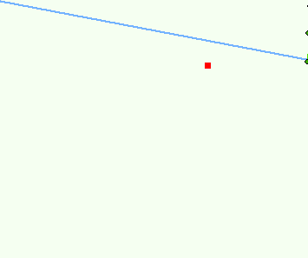
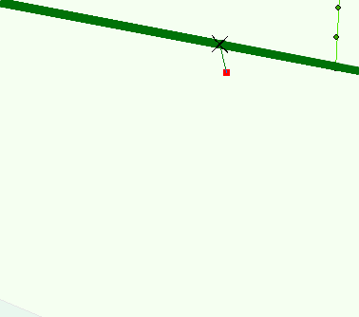
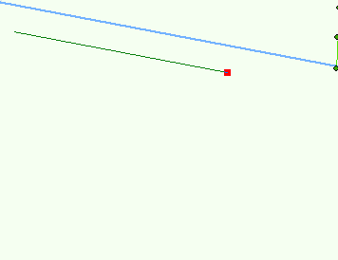
Parallel
Vaak kom je situaties tegen waarbij je bijvoorbeeld
een huis parallel langs een sloot wilt digitaliseren
1. Kies de object
definitie gebouw/
huis en zet de eerste
vertex op de goede
plek.
2. Ga daarna met je cursor
op de sloot staan en
druk de toetsen
cntrl + p in. De lijn licht
groen op en nu kun je
alleen nog maar
(tot de volgende vertex)
evenwijdig langs de sloot
digitaliseren.

Slide 9
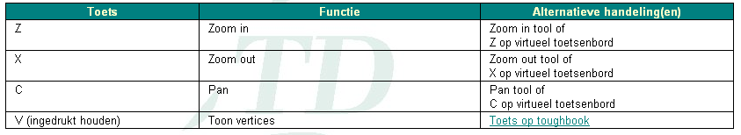
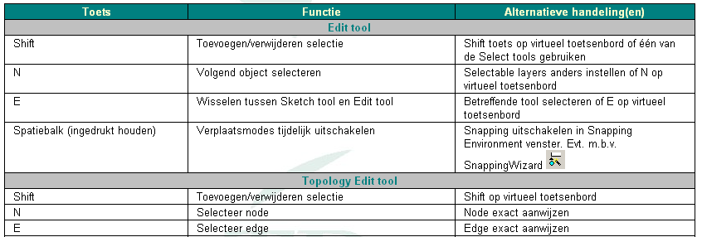
Sneltoetsen

Slide 10
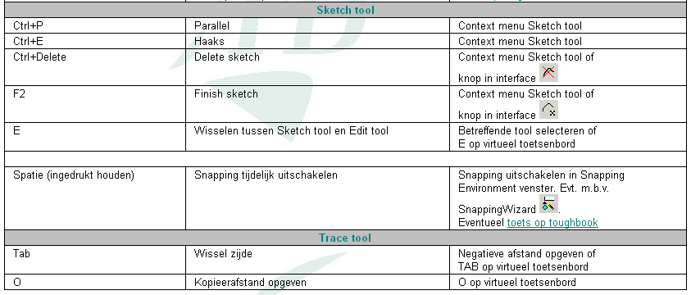
Sneltoetsen

Slide 11
Muis snelheid bij de toughbooks
Kan de muis niet sneller over het scherm bewegen?
Soms lijkt het alsof de muis maar moeizaam over het scherm te bewegen is; dit kan meerdere oorzaken hebben.
Mogelijke versnellingen:
1.Snappen naar objecten kost tijd. Stel daarom de snapping zodanig in dat je alleen naar de hoogst noodzakelijke kaartlagen snapt.
2.Soms lijkt het alsof de ToughBook druk is met andere dingen. Geef daarom het programma dat de muis aanstuurt, tabtip.exe, een hogere prioriteit via Windows Task Manager -> tabblad Processes -> rechtermuisklik op tabtip.exe -> Set Priority -> High.
Dit moet je elke keer instellen nadat je bent ingelogd.

